Slide 1
LightGBM: A Highly Efficient Gradient Boosting Decision Tree
Guolin Ke, Qi Meng, Thomas Finley, Taifeng Wang, Wei Chen, Weidong Ma, Qiwei Ye, Tie-Yan Liu
Advances in Neural Information Processing Systems, pp. 3149–3157, 2017.

Slide 2
概要
XGBoostやpGBRTなどの勾配ブースティング決定木(GBDT)は，機械学習分野において優れた性能を
発揮している．
しかし，多次元データ・ビッグデータに適用する場合，
計算コストが非常に大きくなる．
決定木の学習の際の適切なサンプリング手法Gradient-based One-Side Sampling (GOSS)，スパースな
データをまとめて扱う Exclusive Feature Bundling (EFB) をGBDTに適用したLightGBMを提案する．

Slide 3
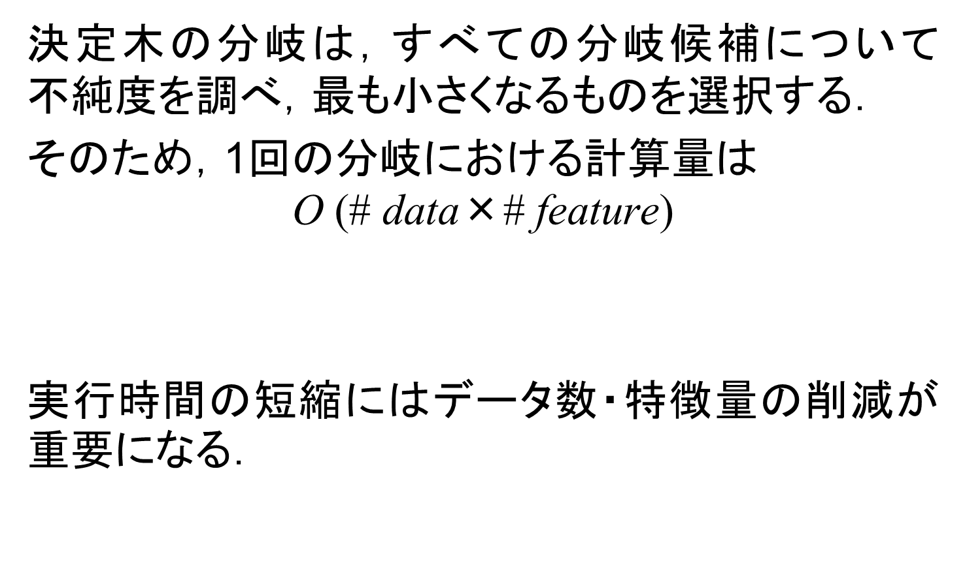
決定木の計算コスト
決定木の分岐は，すべての分岐候補について
不純度を調べ，最も小さくなるものを選択する．
そのため，1回の分岐における計算量は
$$\text{O}\text{ (\#} \text{data}\text{×}\text{\#} \text{feature}\text{)}$$
実行時間の短縮にはデータ数・特徴量の削減が重要になる．

Slide 4
勾配ブースティング決定木
ブースティング：逐次的に弱識別器を追加していくアンサンブル学習の手法
Model 1
Classifier
Model 2

Slide 5
勾配ブースティング決定木
勾配ブースティング：弱識別器を追加する際，
前段までの残差 (勾配) を用いる手法
Model 1
Classifier
Model 2
(勾配情報)
0

Slide 6
勾配ブースティング決定木
勾配ブースティング：弱識別器を追加する際，前段までの残差 (勾配) を用いる手法
勾配情報

Slide 7
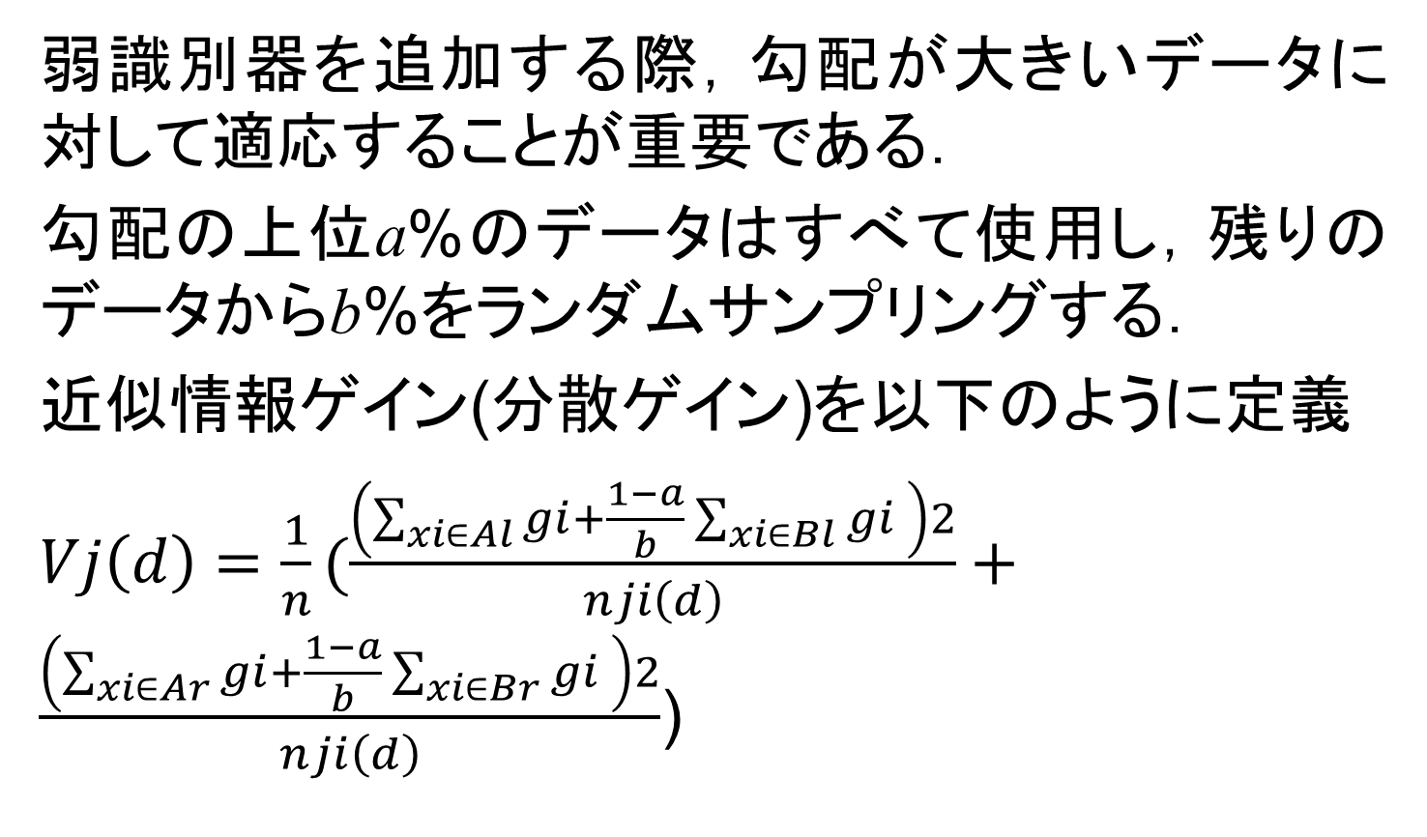
Gradient-based One-Side Sampling
弱識別器を追加する際，勾配が大きいデータに
対して適応することが重要である．
勾配の上位a%のデータはすべて使用し，残りのデータからb%をランダムサンプリングする．
近似情報ゲイン(分散ゲイン)を以下のように定義
$Vj\left(d\right)=\frac{1}{n}(\frac{\left(\sum_{xi∈Al}{gi+\frac{1−a}{b}\sum_{xi∈Bl}{gi}} \right)2}{nji\left(d\right)}+\frac{\left(\sum_{xi∈Ar}{gi+\frac{1−a}{b}\sum_{xi∈Br}{gi}} \right)2}{nji\left(d\right)}$)

